Slide 1



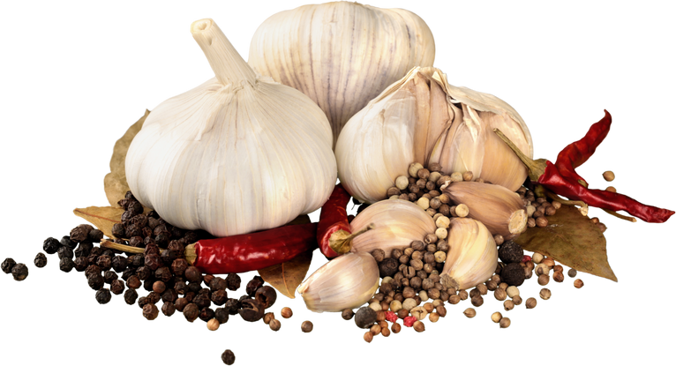
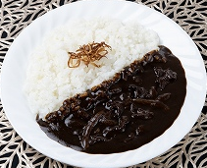

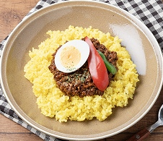
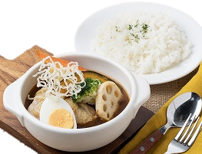





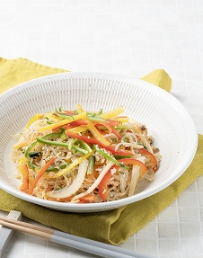
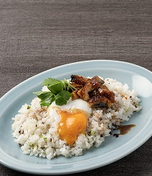




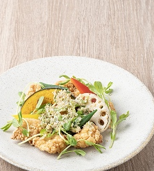
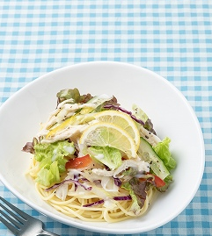





Fair Menu 2025.07
創業1889年、日本の西洋料理の草分け的存在であり、宮内省御用達であった「西洋御料理 東洋軒」。東洋軒の歴史と暖簾を受け継ぎ、東京・三重・愛知でレストランを展開しています。
東洋軒監修
ブラックカレー
牛肉と玉ねぎが溶け込んだコク深く濃厚な味わいの黒いカレー。その見た目からは想像もできないほど上品で、まろやかな口当たりが特徴です。
札幌和風だし
スープカレー
濃厚キーマカレー
濃厚キーマカレー
チーズやココナッツ、トマトで旨味とコクをだし、20種類以上のスパイスをブレンドした香り豊かなキーマカレーです。
ターメリックライスと合わせてお召し上がりください。
チーズやココナッツ、トマトで旨味とコクをだし、20種類以上のスパイスをブレンドした香り豊かなキーマカレーです。
ターメリックライスと合わせてお召し上がりください。
鮭節、利尻昆布でだしをとり、かつお・ムロアジ、・しいたけの旨味を加えた「和」の香りとうま味が濃厚でリッチな味わいのスープカレーです。
ウェルネス
サステナブル
ウェルネスメニュー
ウェルネス
サステナブル
からだも心もHAPPYに！
こだわりメニュー
身体の健康だけでなく、心の健康もサポートすることを目的とした食事プランです。身体に必要な栄養素をバランスよく摂取しつつ、日々の食事を楽しみながら健康的な
ライフスタイルをサポートします。
エイジングケア・心と身体の健康サポート
カラフル麻婆春雨
鰻と温玉の
チャーハン
ピーマンと人参がたっぷり入ったビタミンがしっかりとれる麻婆春雨です。野菜の色で見たもカラフルに仕上げました。
シンプルなチャーハンに
鰻とたまごをのせて、甘辛だれをかけました。
新しい味わい方で鰻の魅力を再発見。
サステナブルフード（大豆ミート）を使用
今月ご提供致しますお肉は代替肉の大豆ミートを使用しております。 大豆は、寒冷地から熱帯まで広い地域で栽培でき、わずかな肥料で多くの量を収穫することができます。 また、資源の利用効率が高く、同じたんぱく源である牛肉などと比べ、同量の水やエネルギーではるかに多くの収穫が得られます。 大豆は、サステナブルな食の未来を守るエコな食物です。
土用の丑の日：7月19日・31日
適塩
特選麺
鶏と野菜の唐揚げ
しそねぎ塩だれ
塩レモンシーザー
サラダパスタ
しそとねぎで風味をプラスして適塩化しました。揚げない唐揚げや彩りのよい野菜と合わせてお召し上がりください。
8種の野菜と蒸し鶏がのったレモンの爽やかな香りが食欲をそそる冷たいパスタです。
レモンピューレとシチリアレモンのすっきりとした味わいをお楽しみください。
食塩相当量
1.7g
監修
おすすめごはん
青菜とたくあんのご飯
今月のコロッケ
北海道コーンたっぷりのコロッケ

